Slide 1
A vascsoport

Slide 2
Elemei és tulajdonságai
Vas
Kobalt
Nikkel
Nagy sűrűség
Nehézfémek
Olvadáspontjuk magas
Ferromágnesesség

Slide 3
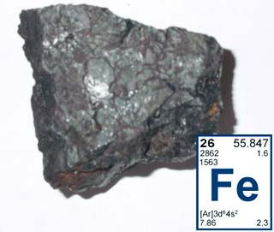
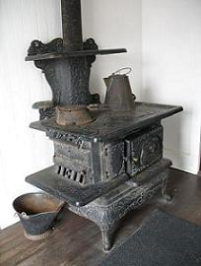
A vas
ezüstfehér,
fémes fényű
viszonylag lágy fém.
az elektromosságot és a hőt jól vezeti
tiszta állapotban jól nyújtható, alakítható
nedves levegőn rozsdásodik, rozsdaréteg laza, lyukacsos szerkezetű, a vastárgy teljesen elpusztulhat, korrodálódhat

Slide 4
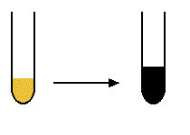
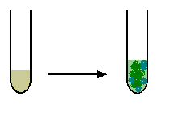
Kémiai tulajdonságai:
1.
égő csillagszóróhoz hasonló a vaspor a lángban
4 Fe + 3 O₂ = 2 Fe₂O₃
2.
Vaspor+kénpor hevítés
Fe + S = FeS
3.
híg savakban (HCl, H₂SO₄) hidrogénfejlődés közben oldódik
Fe + HCl =
Fe + H₂SO₄ =
Az oldatot a Fe2+-ionok zöld színűre festik.
A levegő oxigénje hatására az oldat megsárgul.
A sárga színt a Fe3+-ionok okozzák.

Slide 5
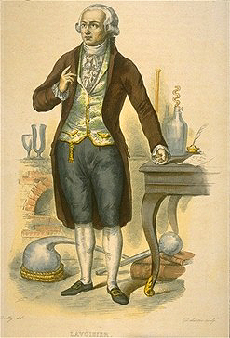
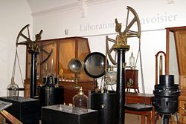
Kémiai tulajdonságai:
3. A tömény, oxidáló hatású savak a vas felületét passziválják (pl. a kénsav).
4.
Lavoisier : a víz a hidrogén oxidja
A vas redukálja a vizet
4Fe + 4H₂O = Fe₃O₄ + 4H₂

Slide 6
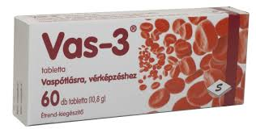
Előfordulás:
1. A növényekben fontos szerepet játszik a klorofill előállításában.
2.
A gerincesek szervezetében
– így az emberében is –
a vas a vér hemoglobinjában található.
Hiánya vérszegénységet okozhat.

Slide 7
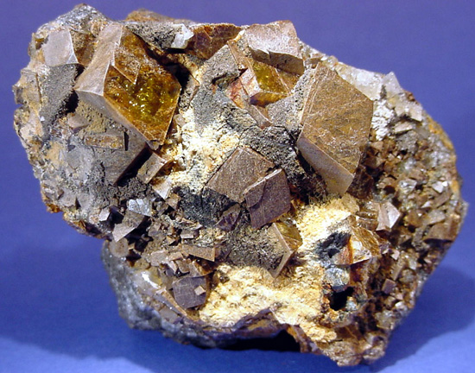
Előállítása: VASGYÁRTÁS
Ércei:
a mágnesvasérc (magnetit)
a vörösvasérc (hematit)
a barnavasérc (limonit)
vaspát (sziderit)
A vasgyártás lényege :
az ércek redukálószerrel (C, CO)
történő redukciója.
A nyersvas előállítása a nagyolvasztóban történik.

Slide 8
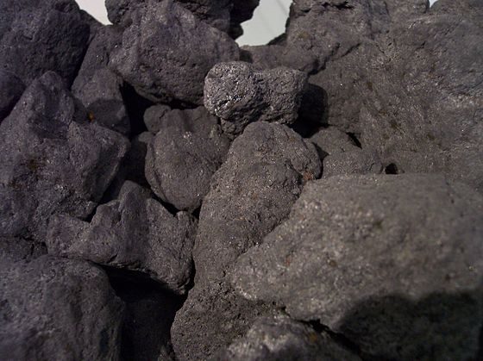
VASGYÁRTÁS
Anyagai:
a) a vasérc, b) a koksz, c) és a salakképző anyagok.
Segédanyag: a levegő.
A vasgyártás kémiai folyamatai:
1. A koksz égése: C+O₂=CO₂
2. A szén-dioxid redukciója:CO₂ + C = 2CO
3. A szén-monoxid redukálja a vas-oxidot:
Fe₂O₃ +3CO = 2 Fe + 3 CO₂
4. Az izzó szén is redukálja a vas-oxidot:
Fe₂O₃ +3C = 2 Fe + 3 CO
A megolvadt nyersvas a kohó aljába folyik.

Slide 9
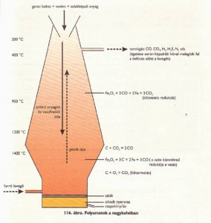
VASGYÁRTÁS
A nyersvas
3–4 tömeg% szenet tartalmaz
kemény
rideg anyag
nem kovácsolható
nem hegeszthető
Szennyezései: C, P, Si, S

Slide 10
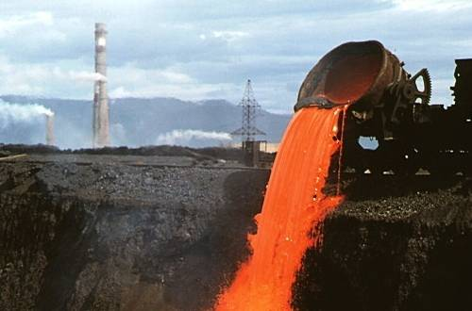
VASGYÁRTÁS videó
http://www.youtube.com/watch?feature=player_embedded&v=rV5i9OOKcFU
http://www.m79.eoldal.hu/cikkek/kemia-/vasgyartas.html

Slide 11
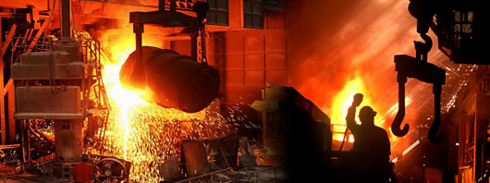
Az acélgyártás
nyersanyaga a nyersvas
terméke az acél , mely széntartalma 0,5–1,7 tömeg% között változik
Az acélgyártás lényege :
a nyersvas széntartalmának csökkentése
Az LD-konverteres eljárásnál:
az olvadt nyersvason oxigént fúvatnak keresztül, mely a felesleges széntartalmat szén-dioxiddá alakítja
az oxigén az egyéb szennyezéseket is oxidálja, amelyekből salak keletkezik

Slide 12
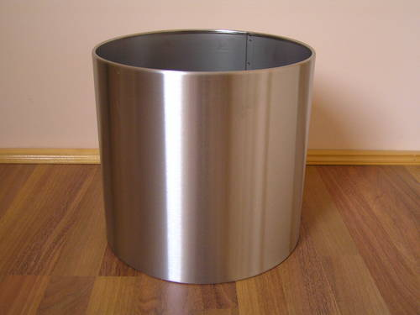
rozsdamentes acél
krómot és nikkelt tartalmaz
evőeszközöket és az edényeket gyakran ilyen acélból készítik
az alacsony széntartalmú acélt az autók karosszériájába építik be
a volfrámot tartalmazó acél hőálló, ezért lökhajtásos motorokban használják

Slide 13
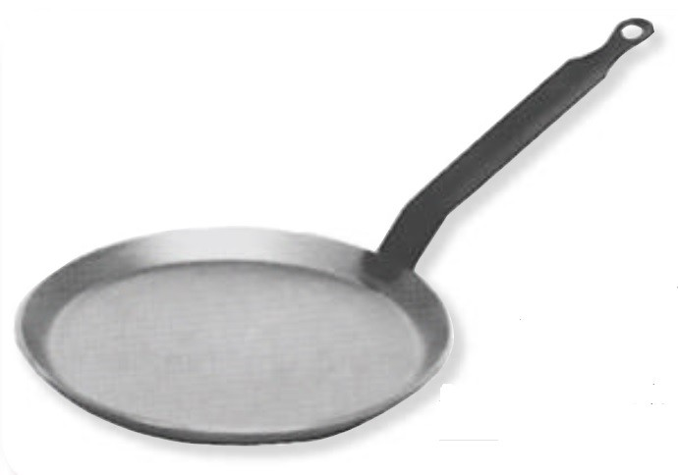
korrozióvédelem
1. csoport
Felületvédelem
2. csoport
Korrózióálló ötvözetek készítése
nagyon költséges

Slide 14
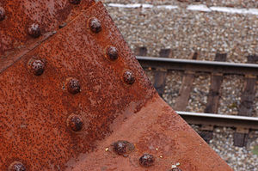
Felületvédelem
Passzív korrozióvédelem
1. Mázolás, lakkozás
Olajfestés
2. Zománcozás
Szilikátbevonat
Pl. zománcozott edények
3. Fémbevonat készítése
Ón és nikkel alkalmazása

Slide 15
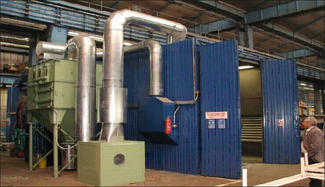
Felületvédelem
Aktív korrozióvédelem
A védőhatás nem szűnik meg a bevonat megsérülésével
Pl.Vas cinkkel való bevonása: horganyozott bádog

